Slide 1
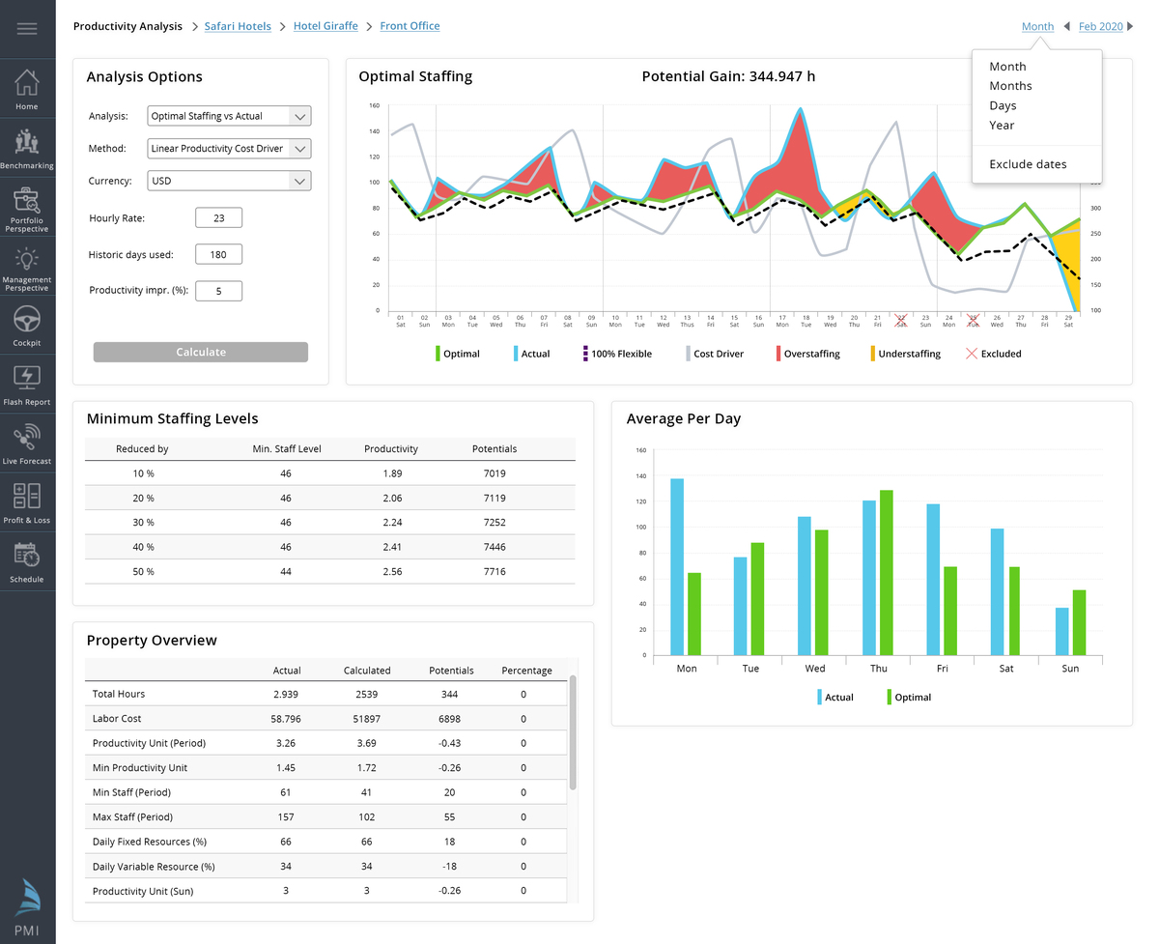
1
2
2a
3a
4b
3b
3c
2b
3d
3e
3f
3g
4a
2c
5
5a
6
7

